Slide 1

SP Sommeruni, 4.-7. August 2016
Zeit für eine linke und progressive Alternative zur Politik der leeren Kasse
Staatsfinanzen aus ökonomischer Sicht
4.-7. August 2016
Daniel Kopp / Mattea Meyer

Slide 2
SP Sommeruni, 4.-7. August 2016
Zeit für eine linke und progressive Alternative zur Politik der leeren Kasse
Übersicht
Privat- vs. Staatshaushalt
Schulden und Vermögen des Schweizer Staates und einzelner Kantone
Finanzierungsrechnung
  Sind Defizite (d.h. Schuldenfinanzierung) ein Problem?
  Kantone budgetieren systematisch zu tief
  Schuldenbremse
  Strukturelle Rechnungsergebnisse der Kantone
  Gründe für strukturelle Defizite
Staatsquote
Staatsausgaben als Säule unseres Wohlstandes
Finanzpolitik ist Verteilungspolitik
4.-7. August 2016
Daniel Kopp / Mattea Meyer

Slide 3
SP Sommeruni, 4.-7. August 2016
Zeit für eine linke Finanzpolitik
Privat- vs. Staatshaushalt
Ausgabeverhalten des Staates beeinflusst gesamtwirt. Nachfrage
  Auswirkungen auf die Steuereinnahmen
Staaten können immer auf das Volkseinkommen ihres Staatsvolkes zurückgreifen. Grenze der Zahlungsunfähigkeit viel weiter gefasst als bei Privathaushalten.
Staaten haben unendliche Lebensdauer
Staat für die Bereitstellung öffentlicher Güter zuständig. Gibt Bereiche, wo privater Markt nicht funktioniert (z.B. öffentliche Güter)
4.-7. August 2016
Daniel Kopp / Mattea Meyer

Slide 4
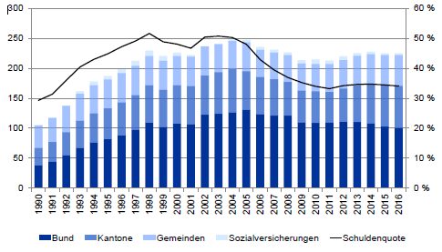
SP Sommeruni 4.-7. August 2016
Staatsfinanzen
Bruttostaatsschulden der Schweiz
Quelle: Finanzstatistik, GFS-Modell (Richtlinien IWF )
4.-7. August 2016
Daniel Kopp / Mattea Meyer

Slide 5
SP Sommeruni, 4.-7. August 2016
Zeit für eine linke Finanzpolitik
Staat hat auch Vermögen
Meistens von Bruttoschuld die Rede. Einzig legitimer Grund: Zinslast
Aber Staat hat aber auch Vermögen
  Vermögensgüter: Sachwerte wie Grundstücke, Gebäude, Teile der Infrastruktur
  Forderungen: Beteiligungen (Swisscom, Kraftwerke, ...), Wertpapiere
Finanzvermögen generiert Einnahmen
4.-7. August 2016
Daniel Kopp / Mattea Meyer

Slide 6
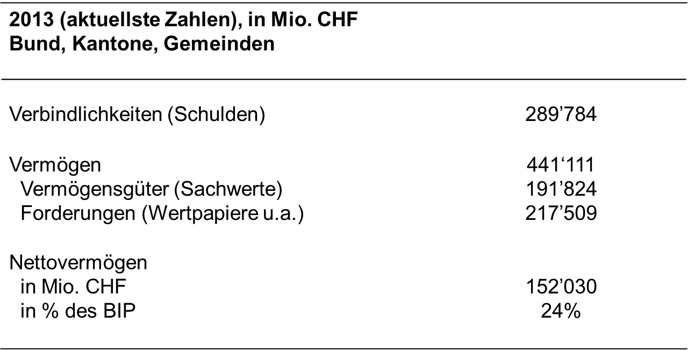
SP Sommeruni, 4.-7. August 2016
Zeit für eine linke Finanzpolitik
Schulden & Vermögen des Schweizer Staates
4.-7. August 2016
Daniel Kopp / Mattea Meyer

Slide 7
SP Sommeruni 4.-7. August 2016
Staatsfinanzen
4.-7. August 2016
Daniel Kopp / Mattea Meyer

Slide 8
SP Sommeruni, 4.-7. August 2016
Zeit für eine linke Finanzpolitik
Nettovermögen der Kantone
 | Anteil am kantonalen BIP | Art der Vermögens-bewertung |  |  | Anteil am kantonalen BIP | Art der Vermögens-bewertung
GR | 20.0% | potenziell unterbewertet |  | JU | 3.9% | potenziell unterbewertet
GL | 16.0% | potenziell unterbewertet |  | VD | 3.7% | potenziell unterbewertet
LU | 15.3% | ökonomische Kriterien |  | NW | 3.5% | potenziell unterbewertet
BS | 12.5% | potenziell unterbewertet |  | TG | 3.3% | potenziell unterbewertet
UR | 12.1% | potenziell unterbewertet |  | SG | 2.5% | potenziell unterbewertet
FR | 9.1% | potenziell unterbewertet |  | SH | 1.7% | stark unterbewertet
OW | 7.6% | potenziell unterbewertet |  | AG | 1.1% | potenziell unterbewertet
ZH | 6.1% | ökonomische Kriterien |  | SZ | 0.8% | stark unterbewertet
AR | 6.0% | potenziell unterbewertet |  | VS | -0.4% | stark unterbewertet
AI | 5.6% | stark unterbewertet |  | TI | -1.3% | potenziell unterbewertet
ZG | 5.5% | potenziell unterbewertet |  | BE | -2.2% | stark unterbewertet
GE | 5.5% | ökonomische Kriterien |  | BL | -3.3% | potenziell unterbewertet
SO | 4.1% | potenziell unterbewertet |  | NE | -4.2% | stark unterbewertet
Quelle: Berechnungen SGB mit Daten der Finanzdirektorenkonferenz und des Bundesamtes für Statistik
4.-7. August 2016
Daniel Kopp / Mattea Meyer

Slide 9
SP Sommeruni, 4.-7. August 2016
Zeit für eine linke Finanzpolitik
Unterbewertung des Vermögens
Nettovermögen steigt erheblich an, sobald der Rechnungslegungsstandard gewechselt wird und das Vermögen nach ökonomischen Kriterien bewertet wird
1. GE: Neubewertung 2008, in Mio. CHF
2. ZH: Neubewertung 2009, in Mio. CHF
Quelle: Berechnungen SGB mit Daten der Finanzdirektorenkonferenz
4.-7. August 2016
Daniel Kopp / Mattea Meyer

Slide 10
SP Sommeruni, 4.-7. August 2016
Zeit für eine linke Finanzpolitik
Sind Defizite ein Problem I ?
Unterscheidung zwischen konjunkturellen und strukturellen Defiziten
Expansive Fiskalpolitik in Rezessionen: Schuldenfinanzierung macht Sinn
  Stützung der Nachfrage
  Kein Crowding-Out privater Investitionen da tiefe Zinsen
  Spielraum der Geldpolitik v.a. bei länger andauernden Rezessionen beschränkt. Wichtige Rolle der Fiskalpolitik
  Verhinderung von langfristig negativen Effekten im Arbeitsmarkt
Auch empirische Studien zeigen: Hohe fiskalische Multiplikatoren in Rezessionen (in beide Richtungen: Siehe Austeritätspolitik)
4.-7. August 2016
Daniel Kopp / Mattea Meyer

Slide 11
SP Sommeruni, 4.-7. August 2016
Zeit für eine linke Finanzpolitik
Sind Defizite ein Problem II ?
Schuldenfinanzierung bei grossen Investitionen «verbrauchergerecht»
  Jede «Generation» zahlt ihren Teil am Verbrauch (z.B. Neat)
Staaten haben unendliche Lebensdauer – Schulden müssen nicht abgebaut (bzw. zurückgezahlt), sondern lediglich stabilisiert werden
Zinszahlungen müssen wirtschaftlich tragbar sein
Anteil Staatsschuld am BIP darf nicht «explodieren» - keine Schuldenlawine
  Neuverschuldung im Gleichschritt mit Wirtschaftswachstum
  Schweizer Staat hat mehr Finanzeinnahmen als –Ausgaben
4.-7. August 2016
Daniel Kopp / Mattea Meyer

Slide 12
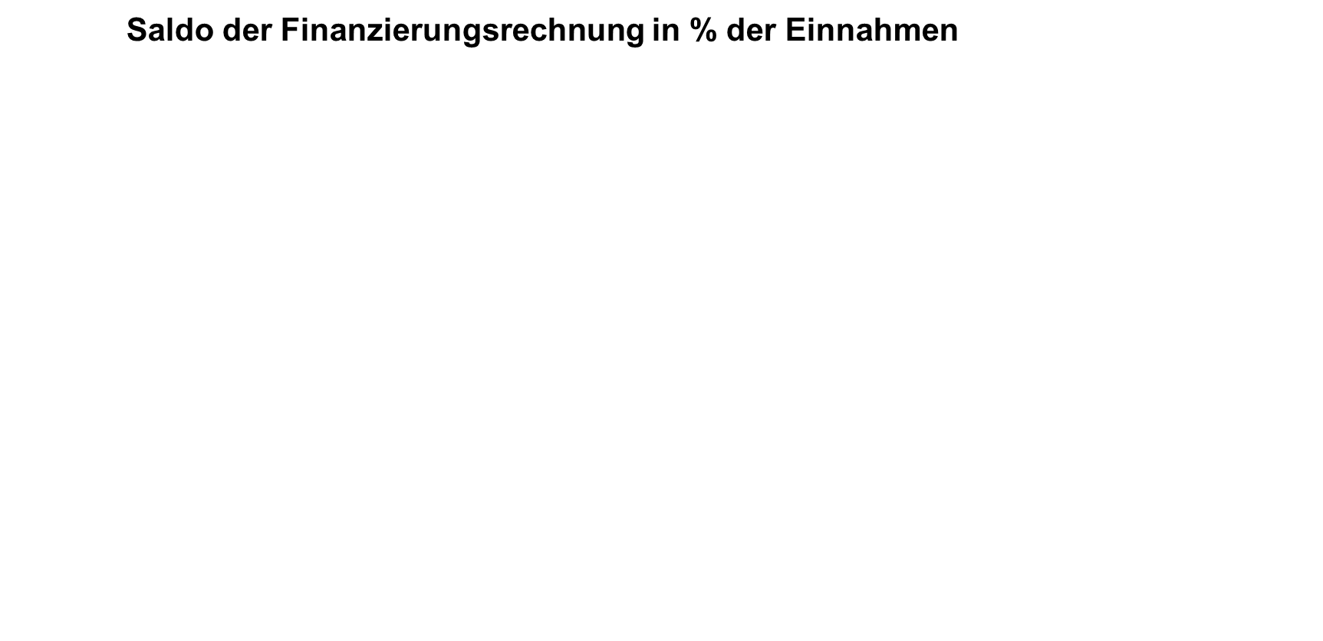
SP Sommeruni 4.-7. August 2016
Staatsfinanzen
Kantone budgetieren systematisch zu tief I
Quelle: Berechnungen SGB mit Daten der Finanzdirektorenkonferenz
4.-7. August 2016
Daniel Kopp / Mattea Meyer

Slide 13
Kantone budgetieren systematisch zu tief II
SP Sommeruni 4.-7. August 2016
Staatsfinanzen
Durchschnittlicher Budgetierungsfehler einzelner Kantone 1999 – 2014
(in % der Einnahmen)
SZ | AI | GR | ZG | ZH | BS | GE | VD | SO
7.1% | 7.0% | 6.5% | 6.4% | 5.6% | 5.5% | 5.2% | 4.6% | 4.5%
OW | TI | SG | BE | UR | BL | NW | FR | SH
4.2% | 4.1% | 3.8% | 3.8% | 3.7% | 3.5% | 3.5% | 3.3% | 3.1%
AG | TG | LU | VS | NE | GL | AR | JU
3.0% | 3.0% | 2.8% | 2.7% | 2.6% | 2.6% | 2.0% | 0.2%
Quelle: Berechnungen SGB mit Daten der Finanzdirektorenkonferenz
Budgets sind ungeeignet, um Schlussfolgerungen über die finanzielle Lage eines Kantons zu ziehen und Sparmassnahmen zu begründen.
4.-7. August 2016
Daniel Kopp / Mattea Meyer

Slide 14
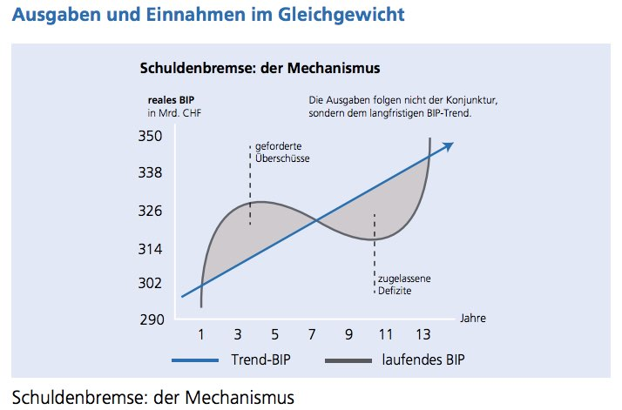
Schuldenbremse
SP Sommeruni 4.-7. August 2016
Staatsfinanzen
Quelle:
Die Schuldenbremse, Faktenblatt EFD
4.-7. August 2016
Daniel Kopp / Mattea Meyer

Slide 15
SP Sommeruni 4.-7. August 2016
Staatsfinanzen
Anteil des unbereinigten Saldos 2014 am kantonalen BIP
GR | TG | GL | VD | BE | NW | AI | BS | LU
0.9% | 0.6% | 0.5% | 0.4% | 0.2% | 0.2% | 0.2% | 0.1% | 0.1%
UR | JU | ZH | FR | SH | GE | NE | AG | VS
0.1% | 0.1% | 0.1% | -0.1% | -0.2% | -0.2% | -0.4% | -0.4% | -0.5%
TI | SO | AR | SG | ZG | OW | SZ | BL*
-0.5% | -0.6% | -0.8% | -0.8% | -0.9% | -1.0% | -2.5% | -6.7%
Quelle: Berechnungen SGB mit Daten der Finanzdirektorenkonferenz und des Bundesamtes für Statistik
* Ohne Ausfinanzierung der Pensionskassenreform beträgt der Saldo -1.1% des kantonalen BIP.
Keine grossen Veränderungen seit 2013:
AR, BL, OW, SZ und TI haben weiterhin Defizite
In TG, NW und SH dürfte sich die finanzielle Lage verbessern
In ZG und SG zeichnen sich nennenswerte Defizite ab
4.-7. August 2016
Daniel Kopp / Mattea Meyer

Slide 16
SP Sommeruni 4.-7. August 2016
Staatsfinanzen
Anteil des strukturellen Saldos 2013 am kantonalen BIP
Strukturelles Finanzierungsergebnis: ohne ausserordentliche Transaktionen, Investitions- und Konjunkturschwankungen
VD | GL | LU | NE | GE | VS | AG | BS | ZH | BE | AI | JU
1.7% | 0.5% | 0.4% | 0.1% | 0.1% | 0.0% | -0.1% | -0.1% | -0.1% | -0.1% | -0.1% | -0.2%
FR | GR | SG | ZG | TG | SH | TI | NW | SZ | OW | BL | AR
-0.2% | -0.2% | -0.2% | -0.3% | -0.6% | -0.7% | -0.7% | -0.8% | -1.1% | -1.1% | -1.2% | -1.9%
Quelle: Eigene Berechnungen basierend auf den Finanzstatistikdaten der Eidgenössische Finanzverwaltung, Daten des Bundesamtes für Statistik sowie Informationen aus den kantonalen Rechnungen und Budgets.
Für SO und UR ist die Konjunkturbereinigung mit dem hier verwendeten Verfahren nicht möglich.
AR, BL, OW, SZ, NW, TI, SH, TG: nennenswertes strukturelles Defizit
Zentrumskantone: strukturell ausgeglichene Haushalte (GE, BS, ZH, BE) oder struktureller Überschuss (VD)
4.-7. August 2016
Daniel Kopp / Mattea Meyer

Slide 17
SP Sommeruni, 4.-7. August 2016
Zeit für eine linke Finanzpolitik
Defizite wegen niedriger Steuern I
Quelle: EFV
4.-7. August 2016
Daniel Kopp / Mattea Meyer

Slide 18
SP Sommeruni, 4.-7. August 2016
Zeit für eine linke Finanzpolitik
Defizite wegen niedriger Steuern II
SG, SH, TG, AR, OW, NW: Steuersenkungen für Unternehmen und finanzstarke natürliche Personen
OW, SH, TG, SG: Erhebliche Steuersenkung für Millionäre
ZG: Geringe Steuersenkungen ausgehend von einer bereits äusserst tiefen Steuerbelastung juristischer und finanzstarker natürlichen Personen
SZ: starke Steuersenkung für Firmen, geringere für Gutverdienende mit einem leichten Anstieg 2015
BL: Unternehmenssteuersenkung 2007 und leichte Steuersenkung für finanzstarke natürliche Personen
TI: leichte Steuersenkung Gutverdienende
4.-7. August 2016
Daniel Kopp / Mattea Meyer

Slide 19
SP Sommeruni, 4.-7. August 2016
Zeit für eine linke Finanzpolitik
Steuersenkungen für Unternehmen
Veränderung der effektiven Durchschnittssteuerbelastung, in % des Gewinns
Quelle: Darstellung SGB mit Daten von ZEW / BAKBASEL
4.-7. August 2016
Daniel Kopp / Mattea Meyer

Slide 20
SP Sommeruni, 4.-7. August 2016
Zeit für eine linke Finanzpolitik
Steuersenkungen für Gutverdienende
Veränderung des effektiven Steuersatzes auf dem Bruttolohn einer ledigen, alleinstehenden Person zur Erreichung eines Nachsteuereinkommens von 100'000 Euro, in % des Bruttolohns
Quelle: Darstellung SGB mit Daten von ZEW / BAKBASEL
4.-7. August 2016
Daniel Kopp / Mattea Meyer

Slide 21
SP Sommeruni, 4.-7. August 2016
Zeit für eine linke Finanzpolitik
Steuersenkungen für Millionäre
Steuersenkungen 2004-2014 nach Kantonshauptorten für ledige Arbeitnehmende ohne Kinder mit 70’000 bzw. 1 Million Franken Bruttojahreslohn
Quelle: Berechnungen SGB mit Daten der Eidgenössischen Steuerverwaltung (2015). Betrachtet wurden die direkte Bundessteuer sowie die durchschnittlichen Staats- und Kirchensteuern (mit der Bevölkerung der Kantone gewichtet). Die Steuern auf dem Jahreslohn 2014 werden mit den Steuern verglichen, die auf dem Lohn im Jahr 2004 gezahlt wurden, der damals die gleiche Kaufkraft hatte wie der Lohn 2014.

Slide 22
Effektive Steuerbelastung Gutverdienender
SP Sommeruni, 4.-7. August 2016
Zeit für eine linke Finanzpolitik
Effektiver Steuersatz auf dem Bruttolohn einer ledigen, alleinstehenden Person zur Erreichung eines Nachsteuereinkommens von 100'000 Euro im Jahr 2015 gemessen am kantonalen (Schweizer Standorte) oder wirtschaftlichen Hauptort (internationale Standorte), in % des Bruttolohns
Quelle: ZEW / BAKBASEL

Slide 23
Effektive Durchschnittssteuerbelastung von Firmen
SP Sommeruni, 4.-7. August 2016
Zeit für eine linke Finanzpolitik
im Jahr 2015, gemessen am kantonalen (Schweizer Standorte) oder wirtschaftlichen Hauptort (internationale Standorte), in % des Gewinns
Quelle: ZEW / BAKBASEL

Slide 24
Gewinnsteuern relativ wenig relevant
SP Sommeruni, 4.-7. August 2016
Zeit für eine linke Finanzpolitik
Investitionshemmnisse gemäss KOF-Investitionsumfrage bei Firmen (2010, Nennungen in Prozent, Mehrfachnennungen möglich)
4.-7. August 2016
Daniel Kopp / Mattea Meyer

Slide 25
Fazit: Strukturelle Defizite aufgrund tiefer Steuern
SP Sommeruni, 4.-7. August 2016
Zeit für eine linke Finanzpolitik
Steuern: Für Firmen und für Gutverdienende nur einer von vielen Standortfaktoren
SZ, OW, AR und wohl auch NW, TG, SH, ZG, SG: überschätzten die Bedeutung der Steuerbelastung – zu starke Steuersenkung
Beseitigung der Defizite ohne einschneidende Sparmassnahmen über Steuerkorrekturen möglich
Z.T. wurde damit begonnen, Steuersenkungen (teilweise) rückgängig zu machen (Bsp. SZ)
Kredit-Rating-Agentur Standard & Poor’s hat Steuererhöhungen in SZ explizit gelobt, sieht jedoch noch weiteren Spielraum (auch bei LU)
4.-7. August 2016
Daniel Kopp / Mattea Meyer

Slide 26
Staatsquote
SP Sommeruni, 4.-7. August 2016
Zeit für eine linke Finanzpolitik
Quelle: BFS (2016)
4.-7. August 2016
Daniel Kopp / Mattea Meyer

Slide 27
Staatsausgaben als Basis des Wohlstandes
SP Sommeruni, 4.-7. August 2016
Zeit für eine linke Finanzpolitik
Staatsausgaben garantieren qualitativ hochstehenden Service Public:
  Qualitativ hochstehendes Ausbildungsangebot/ bzw. -möglichkeiten
  Verkehrsverbindungen
  Familienexterne Kinderbetreuung
  Gute, bezahlbare Gesundheitsversorgung
  Bezahlbare Wohnungen
Dies ist nicht nur für die Bevölkerung gut, sondern auch ein zentraler Standortvorteil
D.h. Sparmassnahmen beim Service Public und bei der Infrastruktur wirken sich negativ auf die Lebensqualität der Bevölkerung und die volkswirtschaftliche Entwicklung der Schweiz aus.
4.-7. August 2016
Daniel Kopp / Mattea Meyer

Slide 28
Finanzpolitik ist Verteilungspolitik
SP Sommeruni, 4.-7. August 2016
Zeit für eine linke Finanzpolitik
Geht meist nicht darum, ob wir uns etwas leisten können, sondern wer dafür zahlt: Allgemeinheit nach dem Solidarprinzip oder Individuen?
Bsp. Prämienverbilligungen (Prämienvolumen ist von der Entscheidung unberührt)
Bsp. (Hoch)Schulgebühren
Bsp. Rentenreform: Konsens dass wir alten Menschen Leben in Würde ermöglichen müssen (Verfassungsauftrag). Frage ist: Finanzierung über AHV oder BVG oder private Vorsorge?
4.-7. August 2016
Daniel Kopp / Mattea Meyer

Slide 29
Literatur
SP Sommeruni, 4.-7. August 2016
Zeit für eine linke Finanzpolitik
SGB Dossier 114: Fragwürdige Spar- und Steuerpolitik in den Kantonen. Eine ökonomische Analyse. 3. akt. Auflage.
http://www.sgb.ch/publikationen/dossier/artikel/details/dossier-114-fragwuerdige-spar-und-steuerpolitik-in-den-kantonen/
Ball, DeLong, Summers (2014): Fiscal Policy and Full Employment
http://www.pathtofullemployment.org/wp-content/uploads/2014/04/delong_summers_ball.pdf
Eidgenössische Finanzverwaltung: Finanzstatistik
https://www.efv.admin.ch/efv/de/home/themen/finanzstatistik/uebersicht.html
4.-7. August 2016
Daniel Kopp / Mattea Meyer

